Slide 1
Résumé
Algorithmique et programmation : deux langages à maîtriser
Un enjeu : éviter l’ambiguité
Evaluations des cours, TD, TPs & projet
Ressources pédagogiques sur Madoc.
Distanciel : des quizz qu’il faut résoudre (pris en compte dans l’évaluation), auto-évaluation
Notes:
En résumé de tout ce qu’on a vu aujourd’hui….
Et voilà !

Slide 2
Cours d’informatique
Partie 1 : Comment écrire un algorithme ?Qu’est-ce qu’une variable ? Expressions et instructions…
Notes:
Quizz
Q1: Une variable possède
Un nom
Un type
Une valeur courante
Un opérateur
Q2:
Pour coder les entiers en mémoire, on utilise
La décomposition binaire
La table ASCII
La décomposition modulaire
Q3:
La décomposition binaire 01011010_2 correspond à l’entier: ?
Q4:
En informatique, les nombres flottants
Permettent de coder une partie des nombres réels
Sont insubmersibles
Sont associés à deux entiers appelés mantisse et exposant
Q5:
Pour coder un caractère en mémoire, on utilise
La table ASCII
Un ordre alphabétique
Un tableau blanc interactif
Q6:
Pour comparer deux chaînes de caractères, on utilise
Une règle alphanumétrique
l’ordre lexicographique
L’ordre absolu
Les longueurs des chaînes
Q7:
Le test ‘123’>’5’ est
Q8:
L’expression non(non A ou B) est vraie lorsque
A est vrai et B est vrai
A est faux et B est vrai
A est vrai et B est faux
A est faux et B est faux
Q9:
Deux instructions sont séparées
Par un espace
Par un point-virgule
Par un point
Par un écart suffisamment grand pour lever l’ambiguité
Q10:
Pour étudier le bon fonctionnement d’un algorithme, on peut construire
Un historique d’exécution
Un algorithme historique
Une séquence d’algorithme
On teste l’algorithme sur tous les nombres entiers possibles

Slide 3
Qu’est-ce qu’un algorithme ?
Une recette de cuisine
Protocole expérimental
Des instructions pour aller quelque part
Des consignes de sécurité
Dans ce cours, une méthode de résolution d’un problème, écrite de manière non ambigüe et susceptible d’être codée sur ordinateur

Slide 4
Ambiguité
Quelques exemples à éviter :
  Vends tricycle pour infirme en bon état
  Deux conducteurs étaient interpellés par les gendarmes en état d'ivresse. (Var Matin, 13/07/1994)
  J'ai lu la critique de Chomsky
Le « français » ne convient pas, il faut avoir des règles de syntaxe et un vocabulaire précis (si possible pas trop grand pour ne pas s’encombrer l’esprit !!!).
http://www.limsi.fr/Individu/gendner/analyse_texte/2002/03-ambiguite.html

Slide 5
Les deux bases des algorithmes
Les variables, dans lesquelles on stocke l’information et qui décrivent la manière permettant d’accéder à la mémoire de l’ordinateur.
Les instructions qui permettent de modifier l’état de ces variables
Notes:
Les deux bases des algorithmes sont:
Les variables, dans lesquelles on stocke l’information et qui décrivent la manière permettant d’accéder à la mémoire de l’ordinateur.
Et les instructions qui permettent de modifier l’état de ces variables

Slide 6

Les deux bases des algorithmes
Les variables, dans lesquelles on stocke l’information et qui décrivent la manière permettant d’accéder à la mémoire de l’ordinateur.
Les instructions qui permettent de modifier l’état de ces variables
Un algorithme est donc composé d’une suite d’instructions qui, partant d’une description en mémoire d’un problème non résolu, donnent les modifications de la mémoire permettant d’arriver à une description en mémoire du problème résolu.

Slide 7
Un exemple
Ex: calcul de x^{2^k},
  Le problème est bien décrit dès qu’on connaît les valeurs de x et de k (deux variables).
  Le problème est résolu après l’exécution d’une suite d’instructions du type puissance ← puissance²
  Le résultat est décrit par la valeur courante de la variable puissance.
Les interactions avec l’utilisateur sont également décrites par l’algorithme grâce à des instructions d’entrée/sortie (ex: entrée de x et k par l’utilisateur et sortie de puissance).

Slide 8



Ecrire un algorithme
99% des algorithmes se décomposent en 3 parties
ce qu’on demande à l’utilisateur
ce qu’on calcule (la partie difficile en général)
ce qu’on restitue à l’utilisateur (qui ne peut pas démonter l’ordinateur pour voir l’état de la mémoire !)
Saisie par l’utilisateur
Commentaires
Algorithme Puissance
// algorithme qui calcule une puissance d’un nombre
Variables
x,puissance : réels;
k,i : entier;
Début
x ← Saisie(); // L’utilisateur doit entrer un réel
k ← Saisie(); // L’utilisateur doit entrer un entier
puissance ← x; // initialisation de la variable puissance
Pour i allant de 1 à k faire // « répéter k fois » n’existe pas…
puissance ← puissance * puissance;
fin pour
Ecrire(puissance);
Fin
Entête
Déclarations
➊
➋
Corps=Description du calcul et des interactions
➌
Modification de la valeur d’une variable
= affectation
Affichage pour l’utilisateur

Slide 9






Un exercice typique ?
Ecrire un algorithme qui demande à l’utilisateur de saisir une année de naissance et calcule l’âge qu’aura la personne au 31 décembre 2020 à minuit.
Algorithme
Variables
Début
Fin
Calcule âge
année : entier
age: entier
  en Javascript:
  // Algorithme Calcule age
  var annee,age;
  annee = Saisie();
  age = 2020 - annee;
  Ecrire(age);
année ← Saisie();
age ← 2020 - année;
Ecrire(age);

Slide 10
Les Variables
Nom, types, etc….

Slide 11

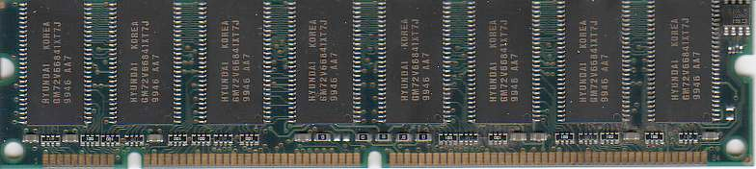
Accéder à la mémoire de l’ordinateur….
Petite remarque en passant, il suffit de savoir stocker des entiers (et même, uniquement les valeurs 0 et 1) pour pouvoir « tout » stocker.
année
age
x
…..
32
18
Mémoire de l'ordinateur ≈ très grand espace découpé en cases.
Chaque case porte ainsi un numéro (adresse) pour s’y retrouver.
On peut consulter/modifier le contenu d’une case en question dès qu’on en connait l’adresse.
13
140734539115496
27
140734539115492
185
31
3
12
140734539115488
75
13
2
131
140734539115484
154
27
variable ≈ nom à une (ou un ensemble de) case(s) pour simplifier l’accès à la mémoire….
140734539115480
31

Slide 12
Les variables
Les variables sont caractérisées par:
un nom (identifiant)
  car nommer c’est abstraire
un type
  de ce qui est stocké dans la variable (i.e., combien de cases mémoires « physiques » sont nécessaires pour stocker l’information)
  numérique (entier/réel), chaînes de caractères, booléens, autres choses plus compliquées (cf. plus tard)….
une valeur courante (qui peut être modifiée).

Slide 13
Les types de base
1 - Les numériques « entiers »
Les entiers en maths = éléments de ℤ
Les entiers en informatique = un sous ensemble des entiers en maths (ceux qu’on peut écrire selon une règle d’écriture donnée et qui dépend du langage informatique).
  Les « int » en C (sur mon mac) sont les entiers entre -2147483648=-2³¹ et 2147483647
  Les entiers en javascript (partout) sont tous les entiers entre -9007199254740992=-2⁵³ et 9007199254740991 plus quelques autres qui ne se suivent pas forcément…
La réalité: on utilise une décomposition binaire des entiers
135=10000111=1*128+0*64+…+1*4+1*2+1*1
Si on utilise 8 « bits » on peut écrire tous les nombres entre
00000000=0 et 11111111=255
ou encore tous les nombres entre -128 et 127 si on réserve un bit pour le signe….
Moralité: on peut coder les entiers avec uniquement des bits (0 et 1).

Slide 14
Les types de base
2 - Les numériques « réels »
Les réels en maths = éléments de R
Les réels en informatique = Les flottants, un sous ensemble des réels en maths (ceux qu’on peut écrire selon une règle d’écriture donnée et qui dépend du langage informatique et souvent d’une norme).
  Les « float » en C sont certains réels dont les positifs sont compris entre 3.4*10⁻³⁸ et 3.4*10³⁸
  Les « Numbers » en javascript sont…

Slide 15
Réels vs flottants: les nombres
en javascript
L’ordinateur ne sait manipuler nativement que des entiers et en nombre fini.
L’astuce pour représenter un nombre réel, c’est de le noter sous une notation ingénieur: 0.00001123=1.123e-5=1123e-8 et comme 1123 (mantisse) et -8 (exposant) sont des entiers, on peut les coder en machine.
En javascript, la mantisse est un nombre compris entre -2⁵³ et 2⁵³-1 et l’exposant est compris entre -2¹⁰ et 2¹⁰-1.
Moralité: on peut coder les flottants avec deux entiers et donc uniquement des bits (0 et 1) !

Slide 16



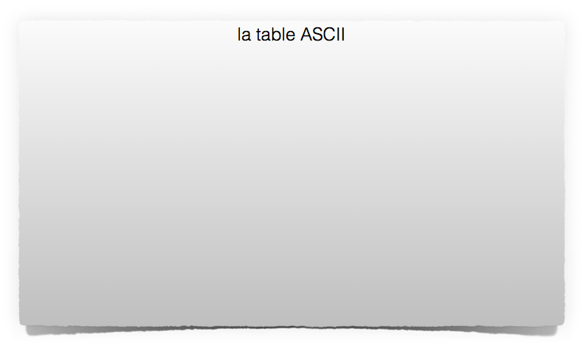

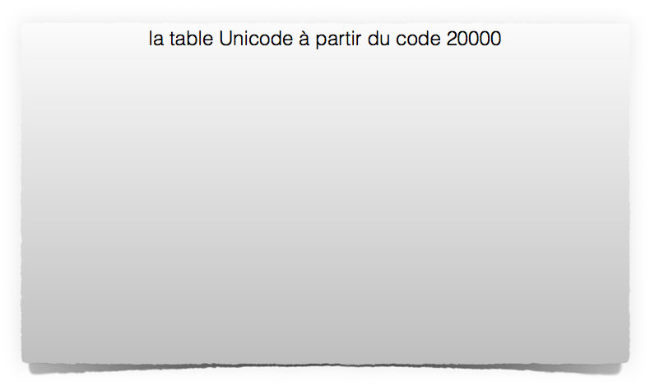
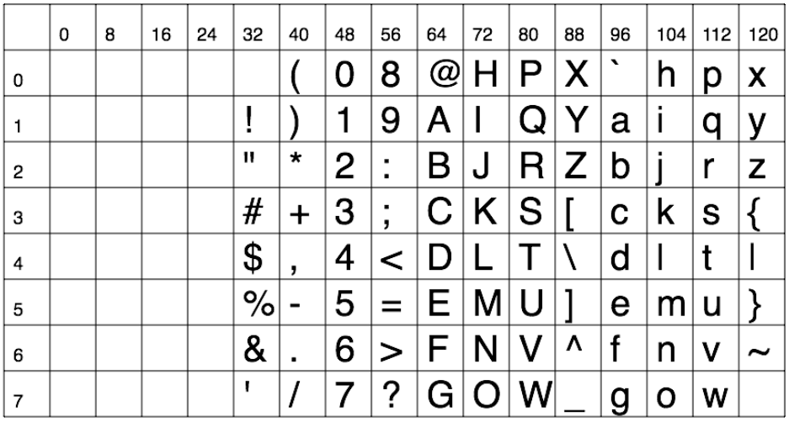
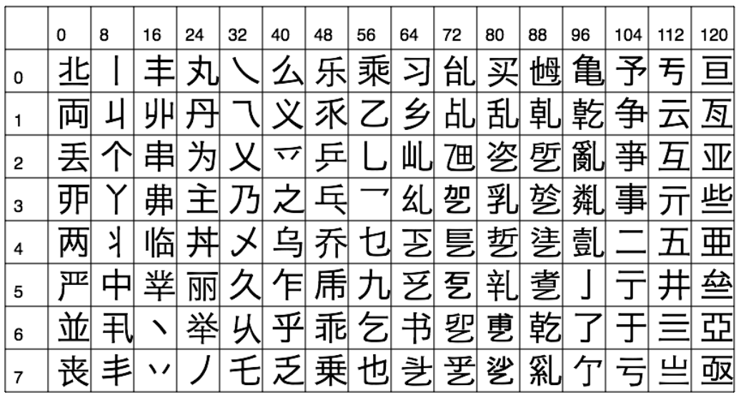
Les types de base
3 - Les caractères
Une des finalités de l’informatique, c’est de communiquer…
Les caractères en informatique = ce que l’on souhaite écrire…..
  Avant 80, on souhaite écrire des messages en anglais (alphabet latin, pas d’accents, quelques caractères de ponctuation et de contrôle).
  Après 80, on veut écrire des caractères accentués, des caractères dans des alphabets non latin….
  Il faut des normes de codage pour cela (ASCII, Unicode,…)
NB: en javascript et dans le langage algorithmique, un caractère est un symbole entouré de deux « quotes »
Moralité: on peut coder les caractères avec un entier en utilisant une table de correspondance « normalisée au niveau international» et donc uniquement des bits (0 et 1) !

Slide 17
Les types de base
3 - Les chaînes de caractères
Ce sont des suites de caractères (0,1, 1000 caractères)…
En javascript et dans le langage algorithmique, elles sont notées comme une suite de caractères entourée de deux quotes
  ’Bonjour’, ’Au revoir’, ’première ligne\ndeuxième ligne’,….
  ’X’
  ’’ : la chaîne de caractères « vide » joue un rôle très important
Moralité: on peut coder les chaînes de caractères par une suite de plusieurs entiers et donc uniquement avec des bits (0 et 1) !

Slide 18
Les types de base
4 - Les booléens
Ce sont les valeurs vrai et faux (ou true et false)…
Moralité: Voici finalement le type de base unique de l’informatique que l’on peut évidemment coder avec des bits (0=faux et 1=vrai) !

Slide 19
Pourquoi porter autant d’attention aux types alors que tout peut se coder par des bits ?
Parce qu’il est plus pratique d’écrire ‘Bonjour’ que 01000010011011110110111001101010011011110111010101110010
Parce qu’on a besoin de savoir combien de place (en nombre de bits) il faut réserver en mémoire pour stocker une variable.
Parce que les calculs qu’on peut faire changent d’un type à l’autre.

Slide 20
Les Expressions
Opérations de base, syntaxe,….

Slide 21
Opérations de base pour
1 - Les « entiers »
Les opérations + (addition), - (soustraction), * (multiplication), div (division entière) et mod (reste de la division entière)
  5+3 vaut 8
  17 div 3 vaut 5 et 17 mod 3 vaut 2
Les comparaisons =,≠,<,>,≤,≥ entre deux nombres entiers…. Le résultat d’une comparaison est un booléen (12 = 4*3 vaut vrai et 12<7 vaut faux)

Slide 22
Opérations de base pour
2 - Les « réels »
Les opérations + (addition), - (soustraction), * (multiplication), / (division)
  5+3 vaut 8
  17/3 vaut 5.6666666667
Les comparaisons =,≠,<,>,≤,≥ entre deux nombres réels….
Attention ! Les calculs se font sur des nombres flottants ! On ne peut pas tout représenter ! Par exemple :

Slide 23
Opérations de base pour
3 - Les caractères
Les comparaisons =,≠,<,>,≤,≥ entre deux caractères se font en comparant leur deux codes Ascii (ainsi ‘A’ < ‘a’ est vrai car le code ASCII de ‘A’ est 65 et celui de ‘a’ est 97, de même ‘e’ = ‘é’ est faux car ces deux symboles ont des codes différents).
Les fonctions Caractere_vers_Ascii(‘Z’) et Ascii_vers_Caractere(110)….

Slide 24
Opérations de base pour
4 - Les chaînes de caractères
La concaténation de deux chaînes de caractères notée +
  ‘Bon’ + ‘jour’ vaut la chaîne ‘Bonjour’
Obtenir la longueur d’une chaîne de caractères.
  Longueur(‘Bonjour’) vaut 7
Extraire un caractère d’une chaîne (notation CaractereEn(ch,n), le premier caractère de la chaîne est CaractereEn(ch,0) ).
  Si la variable ch contient comme valeur la chaîne de caractères ‘Bonjour’, CaractereEn(ch,3) vaut ‘j’
Les comparaisons =,≠,<,>,≤,≥ entre deux chaînes de caractères se font en utilisant l’ordre lexicographique (i.e., l’ordre du dictionnaire).
Notes:
Attention au changement de ch[n] en CaractereEn(ch,n) ! (Décision du pôle algorithmique).

Slide 25
Opérations de base pour
5 - Les booléens
Les opérations logiques: et, ou et non

Slide 26
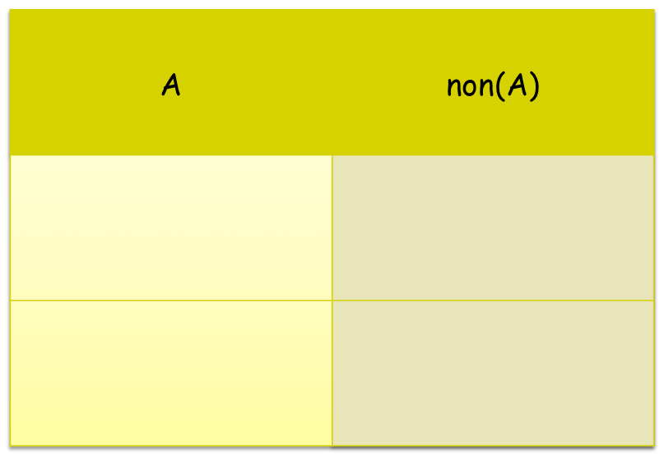
Tables de vérité (1)
non
Vrai
Faux
Faux
Vrai
77

Slide 27
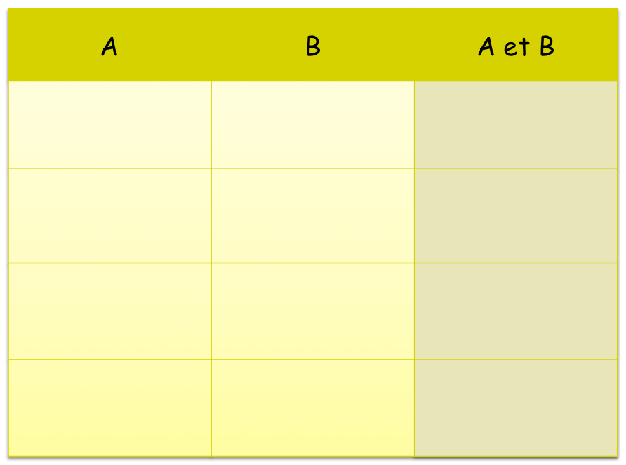
Tables de vérité (2)
Vrai
Vrai
Vrai
et
Vrai
Faux
Faux
Faux
Vrai
Faux
Faux
Faux
Faux
78

Slide 28
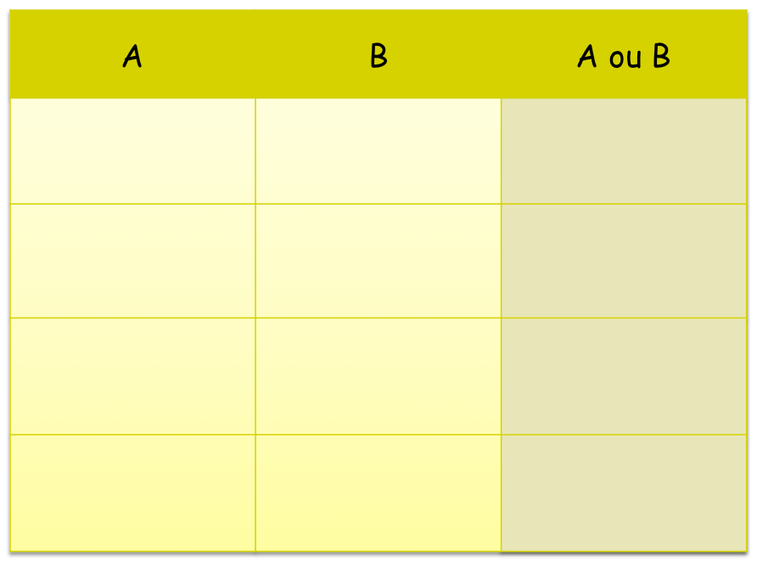
Tables de vérité (3)
Vrai
Vrai
Vrai
ou
Vrai
Faux
Vrai
Faux
Vrai
Vrai
Faux
Faux
Faux
79

Slide 29
Syntaxe d’une expression
Une expression se définit de manière inductive comme suit :
  une valeur (25, 3.8, ‘Bonjour’, la variable x, le résultat de l’appel à une fonction comme par exemple sin(5),…)
  de la forme (expression) opération (expression), où les parenthèses sont facultatives et sont uniquement là pour lever des ambiguïtés….
  cas particulier : de la forme NomDeFonction(expression, expression,...), comme par exemple sin(5*x)
Ainsi, tout ce qui suit représente des expressions valides (on suppose que x est une variable)
            15
            1 + (2 * x - 1)
            ‘Bon’+’jour’
            (5*3) + (12 -8)
            1 + 2 + 3 + 4 + 5 * 2
            3 + Longueur(‘Bonjour’)
Une expression représente donc un « calcul » valide que l’on peut utiliser au sein des instructions de l’algorithme !
Une expression possède donc une valeur (obtenue après l’évaluation de cette expression).

Slide 30
Evaluer une expression
1+2+3 = ?
(1+2)*3 = ?
1+2*3 = ?
(5<8) et (‘voiture’ < ‘camion’) = ?
Notes:
Voici comment évaluer une expression.

Slide 31
Évaluer une expression
‘jour’+t = ?
x*y = ?
x<7+y = ?
(5+x) * 2<3 * y-x = ?
t
x
y
 |  |  | 12 | 5 | ‘s’

Slide 32
Les comparaisons en javascript
Attention aux notations en javascript !
le test d’égalité « = » s’écrit == (ex: « x == 5 »)
différent « ≠ » s’écrit != (ex: x != 5)
« ou égal ≤ et ≥» s’écrivent <= et >= (ex: « x <= 5 »)

Slide 33
Les opérations booléennes en javascript
Attention aux notations en javascript !
le « et logique » s’écrit && (ex: « (5 < x) && (x<10) »)
le « ou logique » s’écrit || (ex: « (x < -1) || (x > 1) »)
le « non logique » s’écrit ! (ex: « !(x < -1) »)

Slide 34
Les Instructions
Instructions de base, séquentialité,….

Slide 35
Instructions de base
L’exécution d’un algorithme consiste en l’exécution d’une suite d’instructions dans le but de changer l’état de la mémoire.
Il y a trois instructions de base:
  les affectations
  Les saisies
  Les affichages
Chaque instruction trouve les variables dans un état et les laisse dans un nouvel état

Slide 36
Les affectations
Les instructions décrivent les changements de l’état de la mémoire
Elles s’écrivent
            nom_variable ← expression
ex: x ← 5 ou nom ← ‘Bourdon’, où x est une variable de type numérique et nom est une variable de type chaîne de caractères.

Slide 37
Les saisies
Ce sont les instructions qui permettent d’interagir en entrée avec l’utilisateur (qui peut entrer des valeurs).
Elles s’écrivent
            nom_variable ← Saisie()
ex: x ← Saisie()
NB: en TP, on fera la distinction entre les différents types de valeurs que l’on peut saisir et on utilisera SaisieEntier(), SaisieReel() ou encore Saisie() qui permet quant à lui de saisir une chaîne de caractères.

Slide 38
Les affichages
Ce sont les instructions qui permettent d’interagir en sortie avec l’utilisateur (affichage d’un résultat).
Elles s’écrivent
            Ecrire(expression)
ex: Ecrire(‘Bonjour le monde’)
NB: en TP, on utilisera d’autres modes pour restituer un résultat, comme par exemple par un affichage graphique ou une sortie sonore…

Slide 39
En javascript
L’affectation « a ← 5 » s’écrit « a=5 » (un seul égal)
La saisie s’écrit « a=Saisie(); »
L’affichage s’écrit « Ecrire(‘Bonjour’); »

Slide 40
La séquentialité
Un algorithme comporte une suite d’instructions qui s'exécutent (par défaut)‏ l'une après l’autre dans l'ordre d’écriture.
on parle de séquentialité
Afin de marquer qu’une instruction succède à une autre instruction, on utilise le symbole « ; » (et par convention et clarté d’écriture, on passe à la ligne).
ex: x ← 5;
y ← x+10; //La valeur de x utilisée ici est 5

Slide 41
Exemple d’évaluation
y ← 5 * (x + 10);
Etape no 1 : on reconnaît que l’instruction est une affectation car elle est bien de la forme « variable ← expression ».
Etape no 2 : on évalue l’expression « 5*(x+10) ». Pour cela, il faut chercher en mémoire la valeur associée à la variable x
Etape no 3 : l’expression est donc « 5*(12+10) ». Compte-tenu des priorités (classiques) des opérations, l’expression vaut 110.
Etape no 4 : on affecte la valeur 110 à la variable y.
x
y
x
y
 |  | 110 | 12
 |  |  | 12

Slide 42
L’historique d’exécution
Pour bien comprendre le fonctionnement d’un algorithme, on peut construire un tableau représentant l’évolution de l’état de la mémoire au cours d’une exécution de l’algorithme.
Instructions | Variable 1 | Variable 2
Avant exécution de l’instruction 1 | ? | ?
Après exécution de l’instruction 1 | … | …
Après exécution de l’instruction 2
Après exécution de l’instruction 3

Slide 43

Exemple
Algorithme Voyage
Variables:
position, déplacement: entiers;
Début
① position ← 25 ;
② déplacement ← 11 ;
③ position ← position + déplacement ;
④ Ecrire(position);
Fin
Instructions | position | déplacement
Avant exécution de l’instruction 1 | ? | ?
Après exécution de l’instruction 1 | 25 | ?
Après exécution de l’instruction 2 | 25 | 11
Après exécution de l’instruction 3 | 36 | 11
Après exécution de l’instruction 4 | 36 | 11

Slide 44
Construire un historique d’exécution
Numéroter les instructions (n)
Sélectionner les variables à suivre (m)
Construire un tableau n+2 lignes * m+1 colonnes :
Instructions | v₁ | … | v_{i} | … | v_{m}
Avant I₁
Après I₁
Après I₂
…
Après I_{n}
Valeur de la variable v_{i} après l’exécution
de toutes les instructions jusqu’à I₂

Slide 45
Bilan
Calcule âge
Algorithme
Variables
Début
Fin
Un algorithme est une suite séquentielle d’instructions qui modifient l’état de la mémoire.
On accède à la mémoire par le biais de variables qui possèdent un nom, un type et une valeur courante.
Un historique d’exécution est un outil primordial pour comprendre et étudier un algorithme.
année : entier
age: entier
  en Javascript:
  // Algorithme Calcule age
  var annee,age;
  annee = Saisie();
  age = 2020 - annee;
  Ecrire(age);
année ← Saisie();
age ← 2020 - année;
Ecrire(age);

